Slide 1

Kleber Matheus
COMPORTAMENTO
33 anos
Casado
Analista de Sistemas
Profissional em DBA
DORES
NECESSIDADES
Máquina com lentidão
CPU com gargalo
Esgotamento de memória
Sobrecarga de sistema
Alta temperatura da máquina
Processador melhor
Utilização da cloud
Subdivisão de tarefas
Condicionamento da área
Ambientação da área de trabalho
Área de TI do SixMind

Slide 2
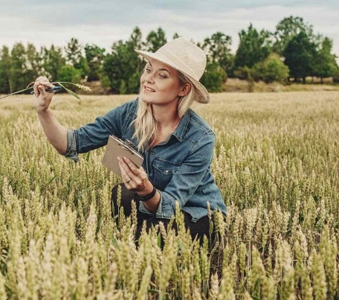
Maria Joanna
COMPORTAMENTO
30 anos
Casada
Eng. Agrícola
É ligada a tecnologia
Governança de TI
Objetiva
DORES
NECESSIDADES
Instabilidade de sistema e rede
Descompasso de áreas
Déficit de informações
Ausência de suporte técnico
Falta de ferramenta visual
Padronização
Mapeamento
Manutenções preditivas
Atendimento 24x7
Ferramenta visual
Área de TI do Cliente

